Slide 1
Graph Embedding评测调研
黄世悦 2018.12.2

Slide 2
目录
概述
相关工作
模型调研
常用评测指标调研
常用数据集调研
未来工作

Slide 3
概述
Graph embedding: 用低维稠密向量表示网络中的节点
模型种类繁多，评测方法不一
课题目标：系统评测经典模型在各场景下的性能，分析优劣并设计优化
不同模型可能适用于不同场景
系统评测时间性能、精度性能
争取实现模型创新或数据构建
现阶段工作：了解经典模型，调研常用评测方法、数据集

Slide 4
相关工作
清华大学：OpenNE
Network embedding开源工具包
基于tensorflow，为一些经典模型提供同一接口
DeepWalk, LINE, node2vec, GraRep, TADW, GCN, HOPE, GF, SDNE and LE
评测工作
评析OpenNE的包装对模型性能的影响
在BlogCatalog和Wiki上进行了Time, Micro-F1, Macro-F1评测
在Cora上进行了Time, Accuracy评测
https://github.com/thunlp/openne
https://github.com/thunlp/NRLpapers

Slide 5

相关工作
Stanford Network Analysis Project (SNAP)
网络结构处理的C++和Python库
一系列Project
包括node2vec, GraphSAGE等
近百个图结构数据集
http://snap.stanford.edu/index.html
Survey
Network Representation Learning: A Survey (2018)
Graph Embedding Techniques, Applications, and Performance: A Survey (2017)

Slide 6
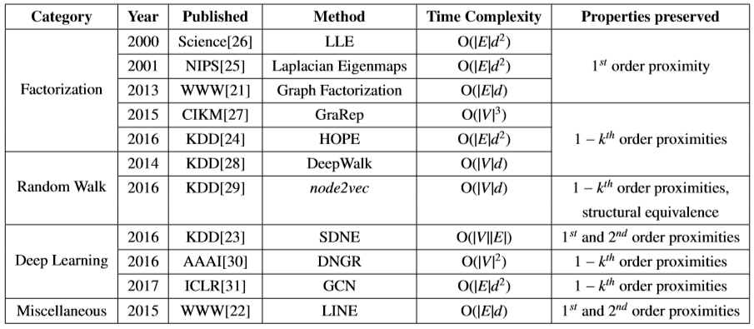
模型调研
分类 - Graph Embedding Techniques, Applications, and Performance: A Survey (2017)
(Edge Modeling)

Slide 7
几个经典模型
Deepwalk
Random Walk
Skipgram, Hierarchical Softmax
Node2vec
DFS and BFS
#Step 0 : 1 : 2 = 1/p : 1 : 1/q
LINE
First-order Proximity and Second-order Proximity
Negative Sampling

Slide 8

几个经典模型
GCN
图卷积的数学定义和使用
分层卷积
使用feature信息作为第一层输入
GraphSAGE
Sample and Aggregate
Aggregators: GCN, mean, LSTM, pooling

Slide 9
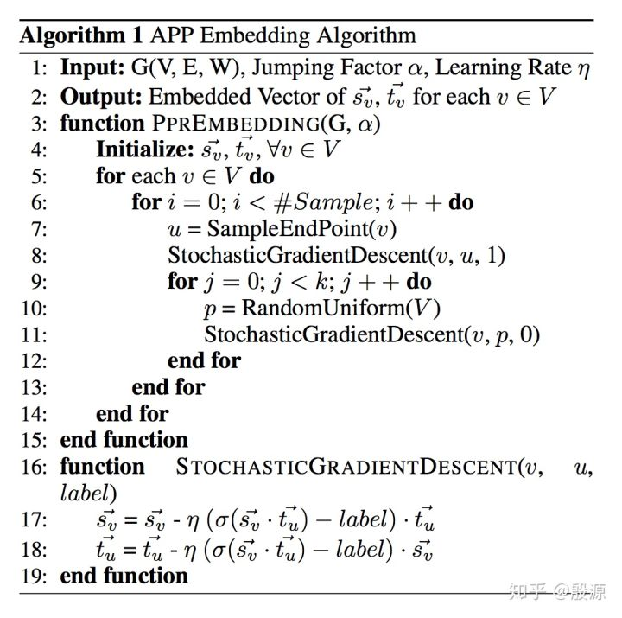
其他模型
Graph Factorization (GF)
认为节点向量的内积可以表达边权
Asymmetric Proximity Preserving (APP)
改进Deepwalk，突出非对称性，即路径方向
Structural Deep Network Embedding (SDNE)
设计encoder和decoder
最小化输入输出的重构误差；给非0元的误差以更大的惩罚

Slide 10
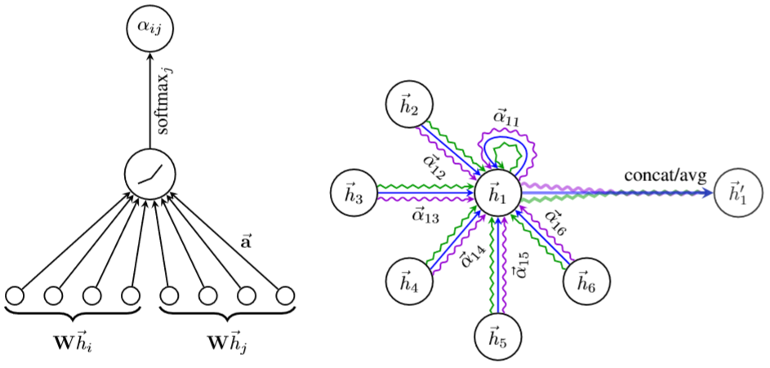


其他模型
GAT
采用attention机制的GCN
在一个节点做图卷积时，对各邻接点乘以不同权值
权值由一个函数计算，输入为该点和邻接点embedding后的feature向量
论文采用单层神经网络；设置了多个attention

Slide 11
常用评测指标调研
Node Classification
Link Prediction
Network Reconstruction
Node Clustering
Visualization

Slide 12
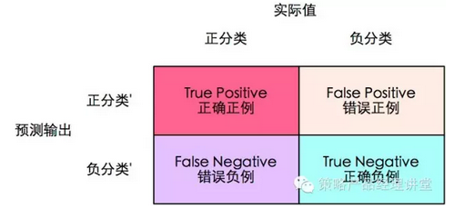
常用评测指标调研
Node Classification
二分类 / 多分类 / 多标签分类
Micro-F1, Macro-F1
相关概念
召回率 recall rate (R) = TP / (TP + FN)
准确率 precision (P) = TP / (TP + FP)
F1 = 2 * P * R / (P + R) 调和平均
F_{a} = (a² + 1)PR / (a²P + R) 带权调和平均
Micro-F1 先算全体的P和R，再算F1
Macro-F1 先算每个label的F1，再求平均，一般各label权重相同

Slide 13

常用评测指标调研
Link Prediction
去掉一部分边，进行预测
AUC, Precision@k
相关概念
TPR = TP / (TP + FN) 实际正例分对概率
FPR = FP / (FP + TN) 实际负例分错概率
ROC曲线：横坐标FPR，纵坐标TPR，不同阈值预测正负例
AUC：ROC下方部分的面积大小，数值越大表明预测越精确
Precision@K：到第K个正确召回为止的相关度
图中Precision@3 = 3 / 5

Slide 14
常用评测指标调研
Network Reconstruction
认为好的embedding应该保留网络结构信息
从embedding结果预测边，进而重构原图
Precision@K, MAP
相关概念
AP@K：平均正确率，前K个Precision的平均值
MAP：多次查询下AP@K的平均值

Slide 15
常用评测指标调研
Node Clustering
Community structure; K-means
Accuracy, NMI
相关概念（聚类评测）
记 Ω = {ω₁, ω₂, …} 为聚类结果，C = {c₁, c₂, …} 为实际的class集合
Purity = ( Sum_{k} ( Max_{j} |ω_{k} ∩ c_{j}| ) ) / N
Rand index (RI) = (TP + TN) / (TP + FP + FN + TN)
排列组合原理，两两配对。例如：TN指不应该被聚在一类的两个节点被正确分开
类似地，可定义F值
Normalized mutual information (NMI)

Slide 16

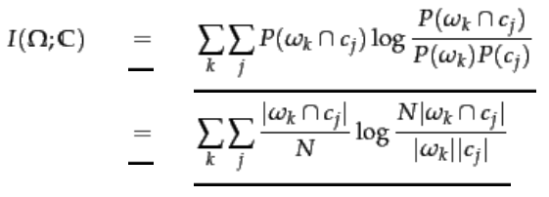
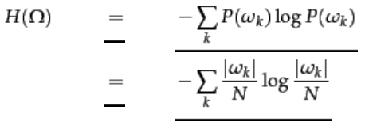
常用评测指标调研
Normalized mutual information (NMI)
I: mutual information (MI)
H: entropy
https://nlp.stanford.edu/IR-book/html/htmledition/evaluation-of-clustering-1.html

Slide 17
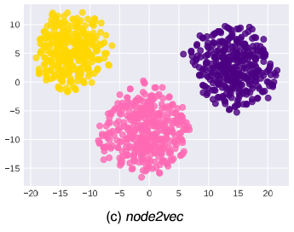
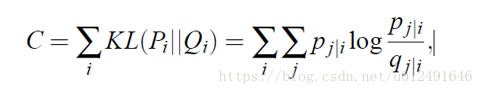
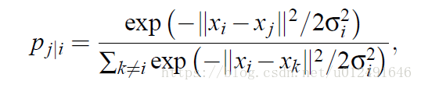
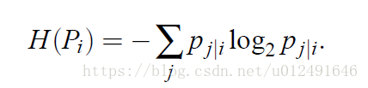
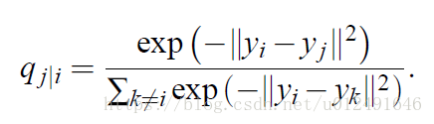
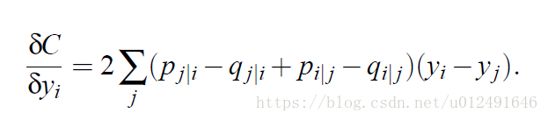
常用评测指标调研
Visualization
t-SNE
同类节点应该靠近，不同类节点应该远离
相关概念（t-SNE）
最小化embedding空间和二维空间上节点关系的差异，相关公式如下
Visualization of SBM

Slide 18
常用数据集调研 – 资料来源1
SNAP: Stanford Large Network Dataset Collection
很多论文使用的数据集都来自于此
约17个类别，98个数据集
另有生物医学相关的BIOSNAP，约24个网络数据集
提供了基本信息列表和每个数据集的详细信息
列表内容包括：类型、节点数、边数、简要描述
其中，类型信息包括是否有方向、边权、时序、Communities信息等
详细信息一般包括：详细描述、平均度数、三角形数、直径等
只有一小部分是graph embedding常用的评测数据集

Slide 19
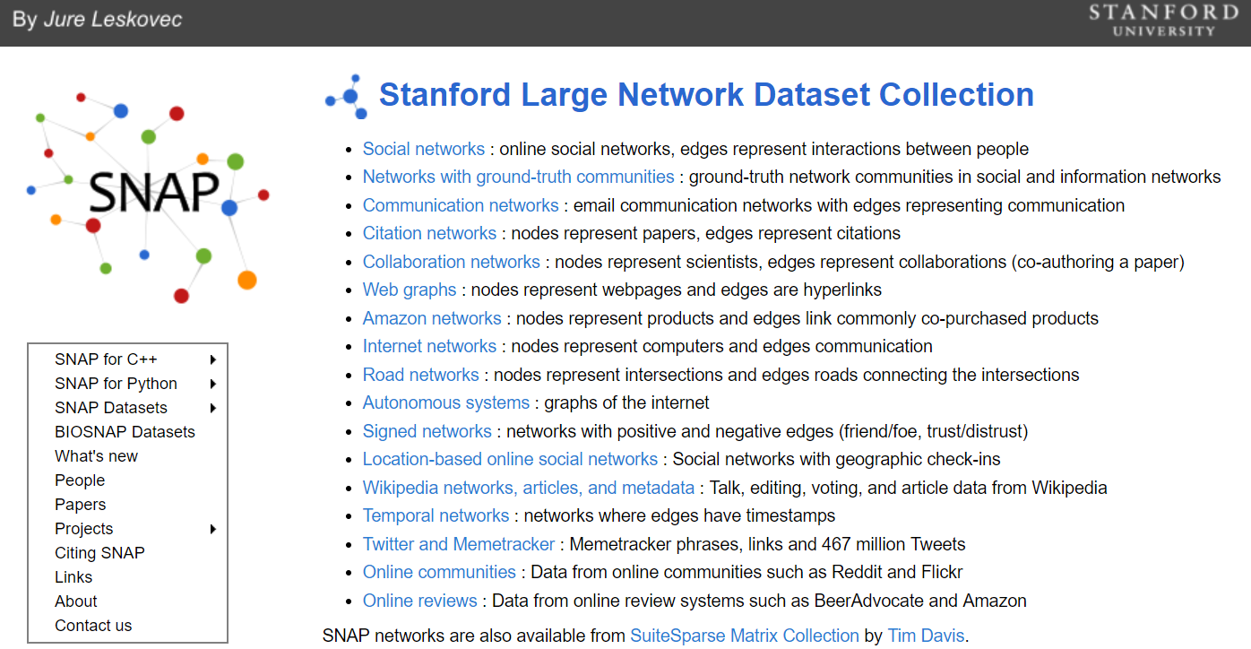

Slide 20
常用数据集调研 – 资料来源2
Network Representation Learning: A Survey (2018)
列举了graph embedding常用数据集的基本信息
简要描述了数据集内容
列举了一些经典模型的评测数据集类型、评测指标
对其中7种无监督算法，在7个数据集上进行了评测
模型：DeepWalk, LINE, node2vec, MNMF, TADW, HSCA, UPP-SNE
数据集：Amherst, Hamilton, Mich, Rochester, Citeseer, Cora, Facebook
评测指标
Vertex classification: micro-F1, macro-F1
Vertex clustering: accuracy, NMI
另有模型分类、模型复杂度等信息

Slide 21
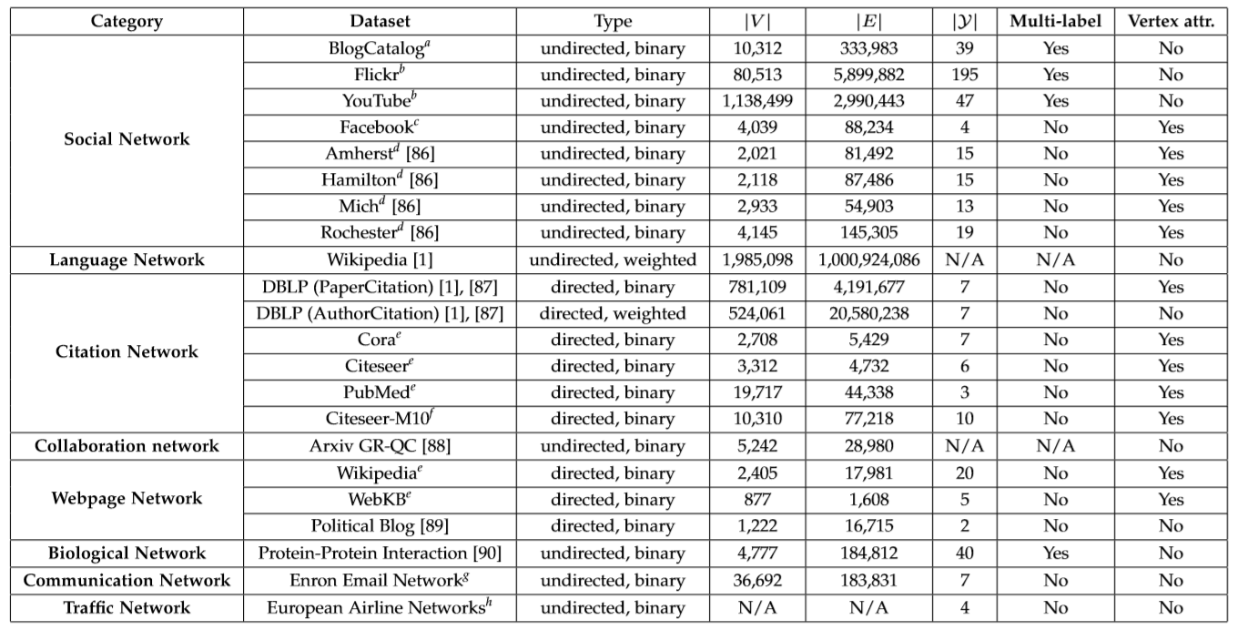

Slide 22
Social Network
BlogCatalog: 社交博客目录网站，基于用户关系
Flickr: 雅虎旗下图片分享网站，基于图片关系
YouTube: 最新为YouTube-8M多标签视频分类，用于graph embedding的是用户关系网络
Facebook: 包含10个ego-network
Amherst, Hamilton, Mich, Rochester: Facebook上来自相应大学的用户构成的网络

Slide 23
Citation Network
DBLP
分为作者间引用、论文间引用
前者有边权，表示被引的论文数
后者无边权，节点属性与论文内容有关，适合有效的节点表示
more topic-centric, informative and can better complement network structure to learn effective vertex representations

Slide 24
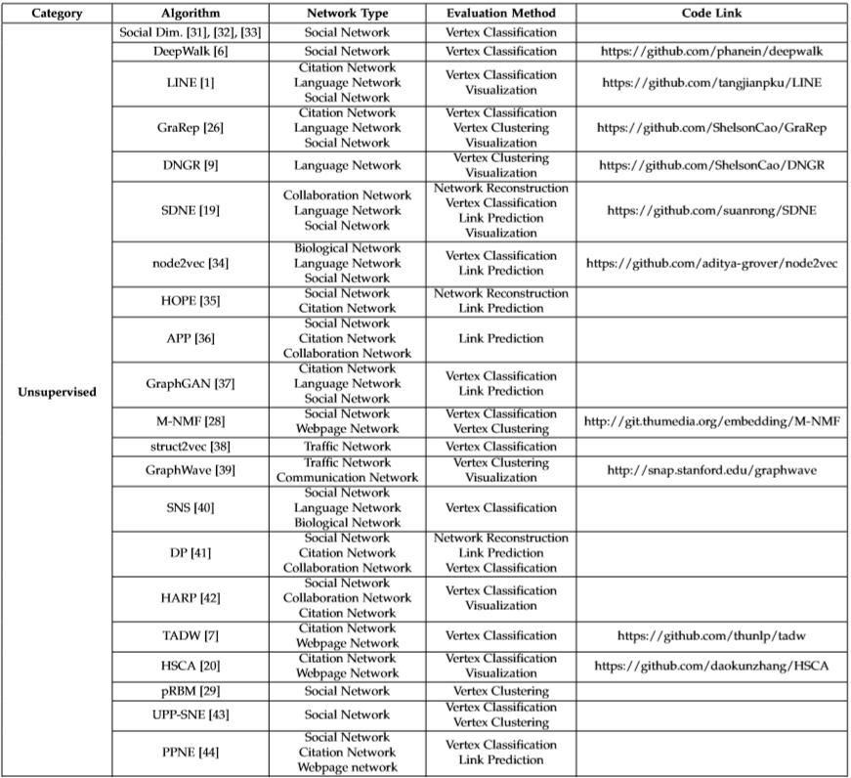

Slide 25
常用数据集调研 – 资料来源3
http://socialcomputing.asu.edu/pages/datasets
提供了18个网络数据集，包括BlogCatalog, Flickr, YouTube等常用数据集
有基本信息列表、详细信息描述
http://konect.uni-koblenz.de/
提供了261个网络数据集
有基本信息列表、详细信息描述
详细信息除基本数据外，还包括分布曲线图等

Slide 26
未来工作
进一步了解各种网络的场景性质
经典模型实验
基于经典模型效果、场景特点、数据量，考虑更多数据集的评测
当前对数据集基本信息的认知还存在不足
希望结合经典模型的效果，了解数据集性质

Slide 27
Q&A

